Slide 1
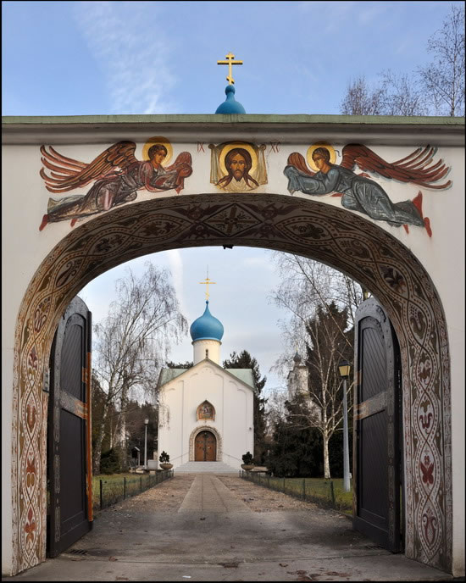
Сент-Женевьев-де-Буа Самое именитое русское кладбище за границей. де-Буа п
В этой земле похоронены писатели Бунин,Шмелёв, художники Сомов, Коровин, Добужинский, весь императорский балет и певцы Большого театра. Здесь могилы великих князей и княгинь Юсуповых, Гагариных, Голицыных, Оболенских, надгробия и мемориалы офицерам белой гвардии, юнкерам и солдатам. Здесь последнее пристанище высланного из Советского Союза Галича и не вернувшихся в него Тарковского и Нуреева.

Slide 2
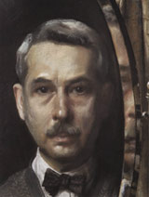
Сомов Константин Андреевич (1869-1939) Русский художник, характерный выразитель эстетики «серебряного века».

Slide 3
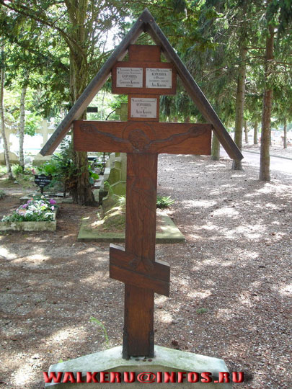
Константин Алексеевич Коровин (1861, Москва —1939, Париж) — выдающийся русский живописец, театральный художник и педагог.

Slide 4
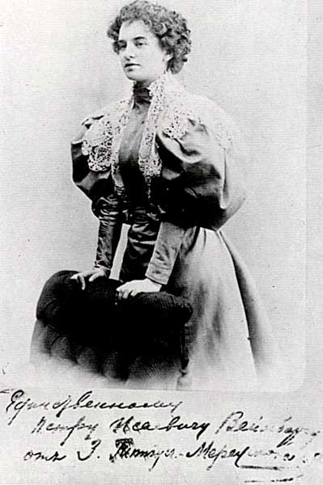
Зинаида Николаевна Гиппиус (1869—1945) — русская поэтесса и писательница, драматург и критик. Мережковский Дмитрий Сергеевич (1865-1941) – поэт, прозаик, критик, религиозный философ.

Slide 5
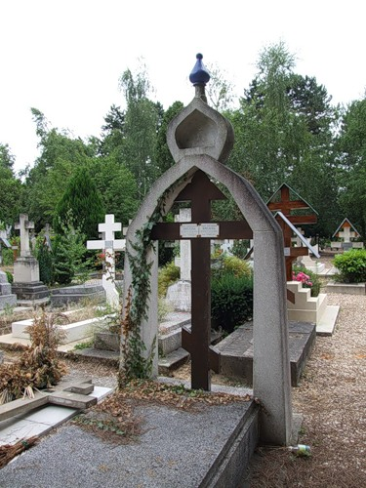
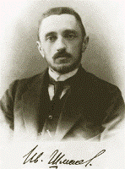
Иван Сергеевич Шмелёв (1873,Москва — 1950, близ Парижа) — яркий представитель консервативно-христианского направления русской словесности. Писатель, публицист, православный мыслитель.

Slide 6
Тэффи (Надежда Александровна Лохвицкая; 1872, Санкт-Петербург — 1952, Париж) — русская писательница и поэтесса, мемуарист, переводчик.

Slide 7
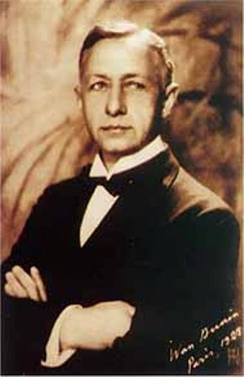
Бунин Иван Алекссевич (1870, Воронеж —1953, Париж) — выдающийся русский классик; писатель, поэт, почётный академик Петербургской Академии наук (1909), лауреат Нобелевской премии по литературе 1933 года.

Slide 8
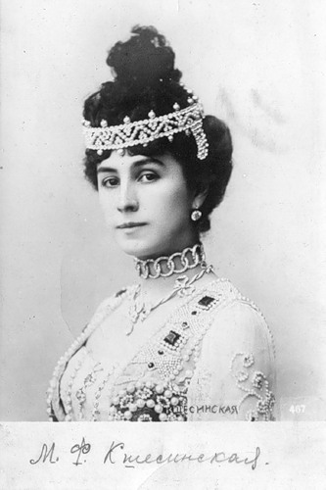
Матильда Феликсовна Кшесинская (1872, Лигово -1971, Париж) — известная русская балерина, заслуженная артистка императорских театров.
.

Slide 9
Александр Аркадьевич Галич (Гинзбург Александр Аронович ; 1918, Екатеринослав —1977, Париж) — русский поэт, сценарист, драматург, автор и исполнитель собственных песен.

Slide 10
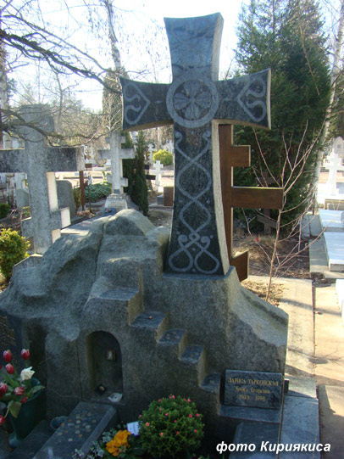
Андрей Арсеньевич Тарковский (1932,Ивановская область —1986, Париж) — советский кинорежиссёр и сценарист. Народный артист РСФСР. На могиле слова:»Человеку, который увидел ангела.»

Slide 11
Виктор Платонович Некрасов (1911, Киев —1987, Париж) — русский советский писатель, лауреат Сталинской премии, затем диссидент и эмигрант.

Slide 12
Рудольф Нуриев (1938—1993) — танцор балета. Советский, затем французский артист балета, хореограф великий танцовщик, реформатор классического балета, мировая знаменитость. Памятник представляет собой тканый восточный ковер.

